Slide 1
Hoy es jueves,14 de mayo de 2020

Slide 2
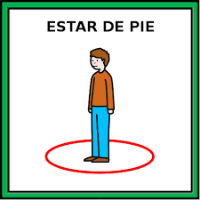
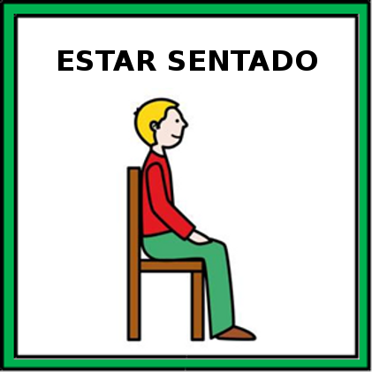
¿Preguntas ej. copias?
Hablar en broma = no hablar en serio
Ir= dirigirse
Irse = marcharse
Me voy
Te vas
Se va
Nos vamos
Os vais
Se van
Ir a pie = caminar
Vengo a clase (yo estoy en clase)
Vengo de clase (yo estoy en casa)
Subir al (a+el) autobús
Bajar del (de+el) autobús
Una vez por mes / por semana
Dos veces al mes /a la semana /al (a+el) año

Slide 3
Relaciona pregunta y respuesta
1-b
2-f
3-i
4-g
5-j
6-e
7-d
8-c
9-a
10-h

Slide 4
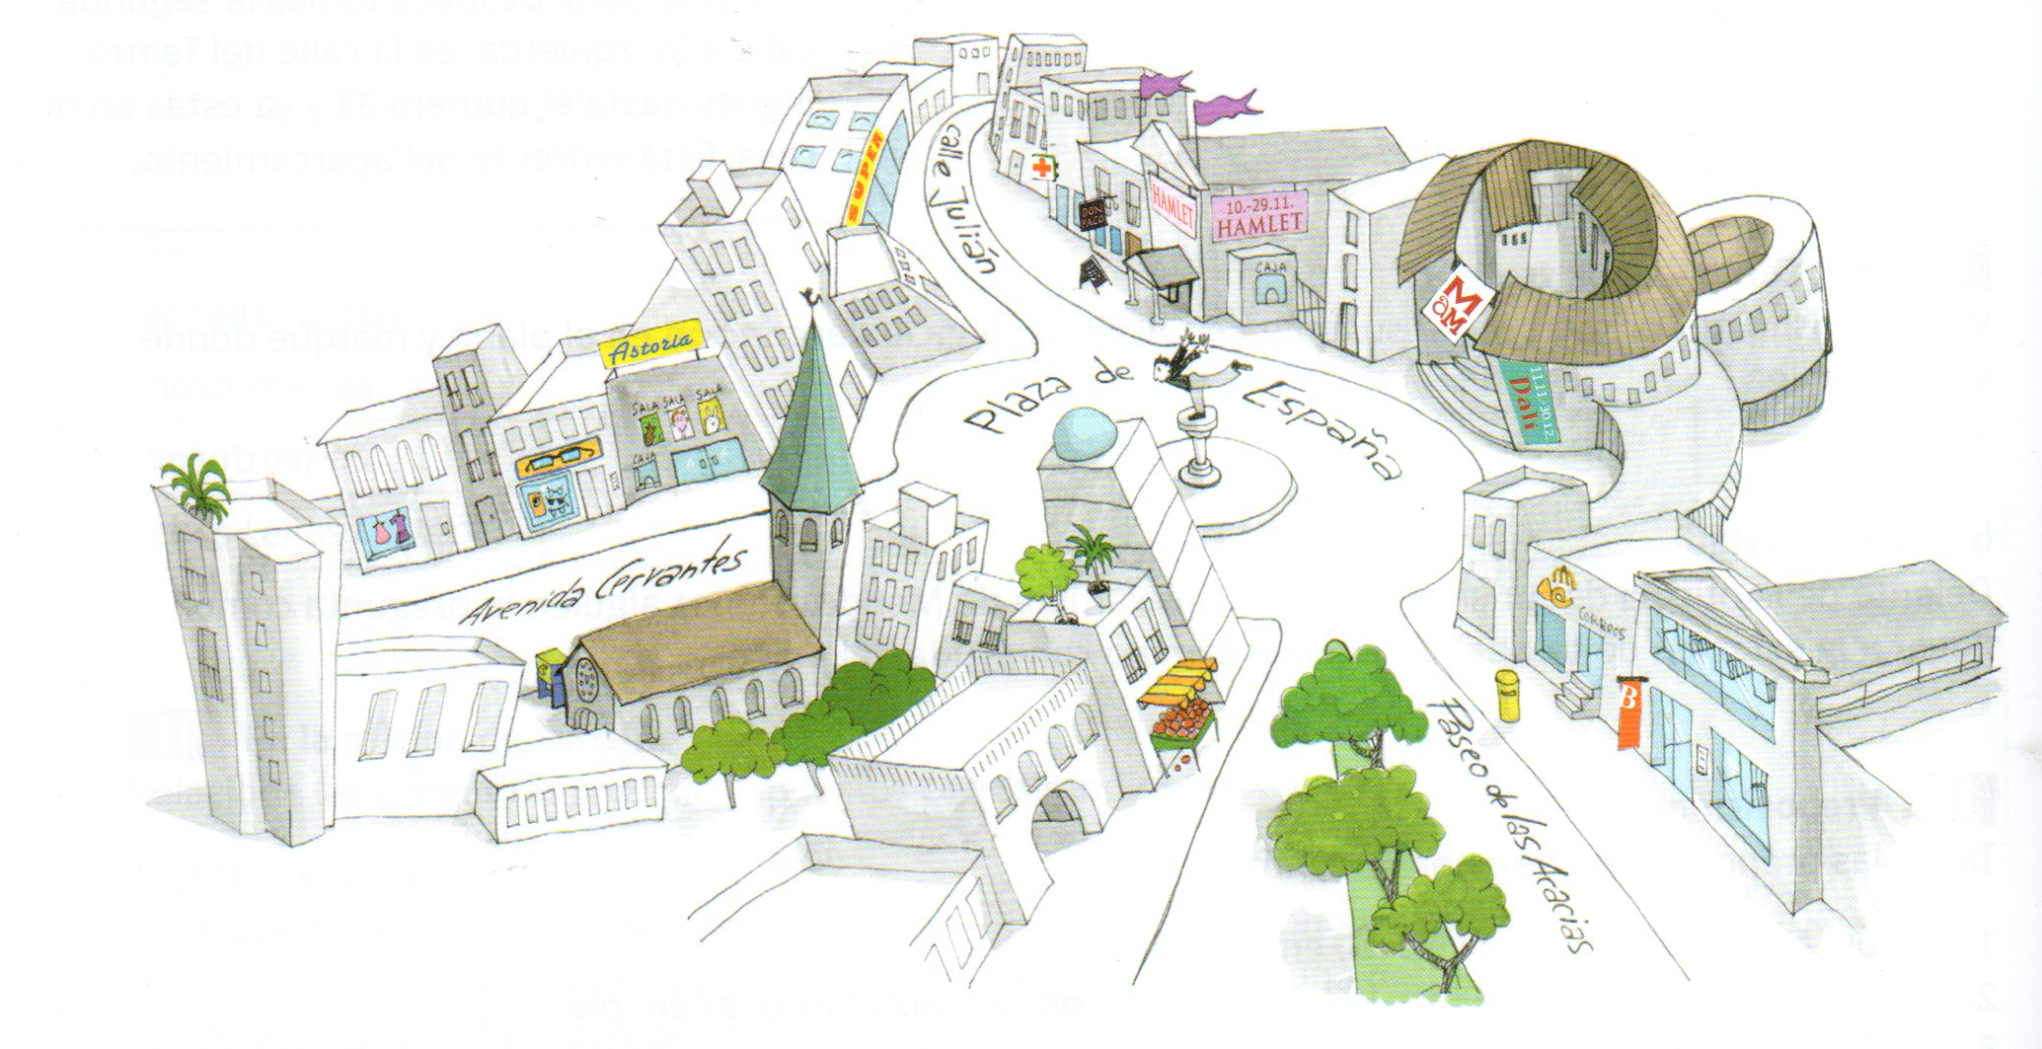
Mira el plano y marca correcto o falso
x
x
x
x
x
x

Slide 5
Escucha y elige la frase correcta
X
1. a. El hotel Colón no está lejos.
1. b. La estación está enfrente de Correos.
2.a. En la Plaza de España hay un banco y un museo.
2.b. El museo está al lado del banco.
X
3.a. Tiene que tomar la primera calle a la derecha.
3.b. Tiene que girar la segunda calle a la izquierda.
3.c. La persona busca la estación de autobuses.
X

Slide 6
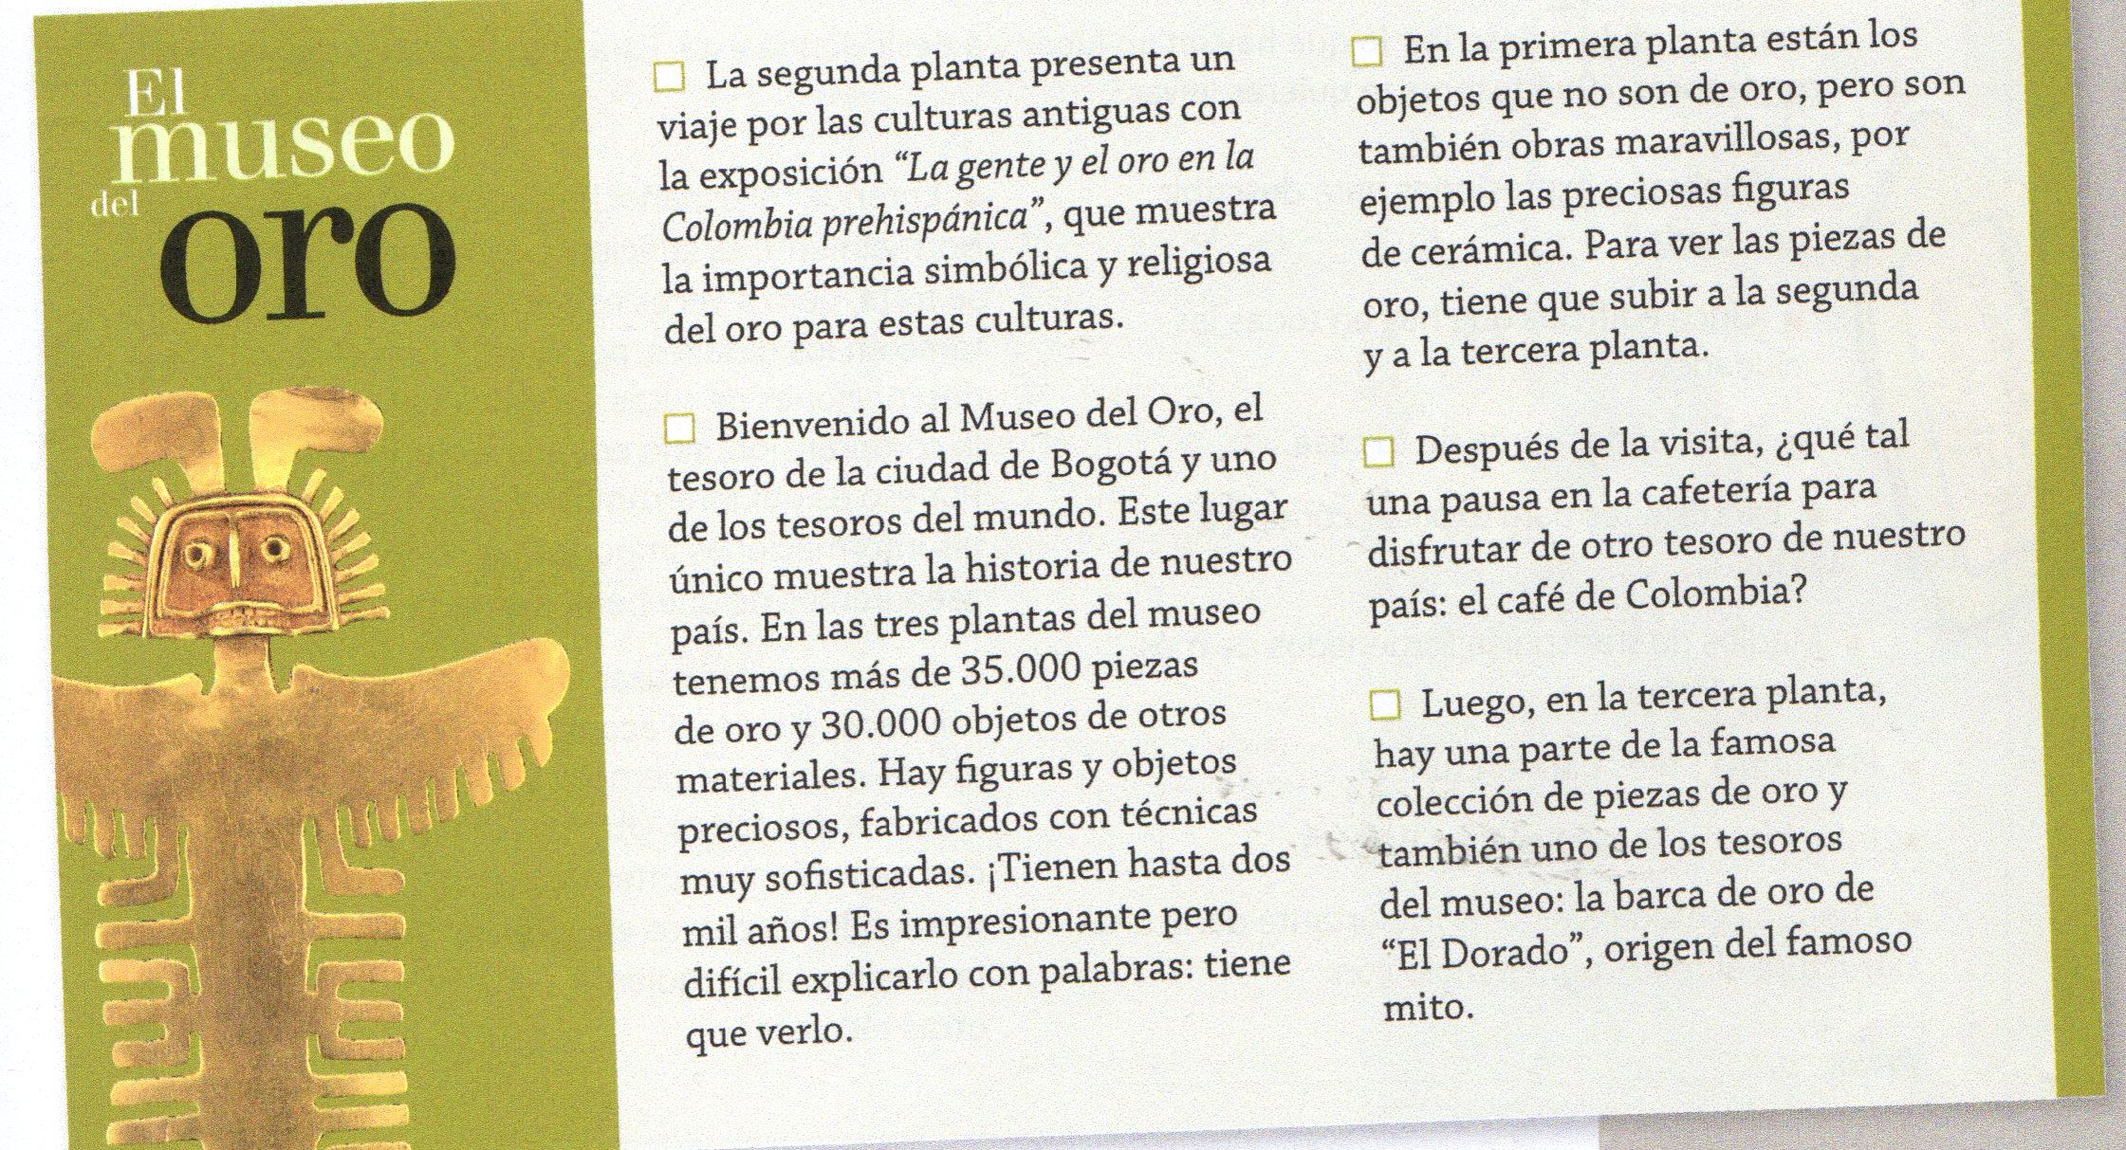
Libro pg. 23 ej. 10a
Mostrar (o-ue)
Muestro
Muestras
Muestra
Mostramos
Mostráis
muestran
3
2
1
5
4
Lo tiene que ver
Tiene que verlo
Lo= el tesoro

Slide 7
Una isla
Las playas
Las Baleares
El mar
El sol
Palma
Las montañas
La comida
La ensaimada
Las perlas
El tren típico a Sóller
Pasear
Montar en bici
La cuevas del Dragó
La catedral de Palma
La gente
Las naranjas
Las discotecas
Los bares
Los hoteles
El puerto
Mallorca

Slide 8
Libro pg. 27 ej. 1
Olvidar
inolvidable
¿Qué se puede hacer en Mallorca?
En Mallorca
Se pueden comer ensaimadas
Se pueden visitar los monumentos y galerías de arte
Se pueden comprar perlas
Se puede tomar el tren de las naranjas / ir en el tren de las naranjas a Sóller
Se puede visitar la catedral
Se puede descansar en la playa y se puede tomar el sol
Se puede nadar y se puede practicar deporte
Se puede hacer senderismo
Se puede ir a la montaña
Se puede viajar a través de las montañas y valles
Se puede montar/ir en bici
Se puede comer en los restaurantes típicos

Slide 9
Libro Pg. 23 ej. 10b-c
¿A qué hora abre el museo?
¿Cuántos años tiene el museo?
¿Cuál es la fecha de fundación del museo?
¿En qué año abrió (pasado de abrir) el museo?
¿Puedo comprar un recuerdo?
¿De qué pueblos son estos objetos? /¿De qué otros países provienen los objetos?
¿Qué es el mito de “El Dorado”?
¿Cuáles son las dimensiones de la barca?
¿Cuántos visitantes vienen al museo?
¿Cuál es el tesoro más valioso?
¿Dónde están los servicios?
¿Qué objeto tenemos que ver en el museo?
¿Dónde se puede beber el café de Colombia?
¿Cuántas piezas tiene el museo?
¿Qué dioses son importantes en la cultura prehispánica de Colombia?
¿Cuánto oro se ha llevado España?
¿Cuántos museos del oro hay en el mundo?
¿Cuánto cuesta una entrada?

Slide 10
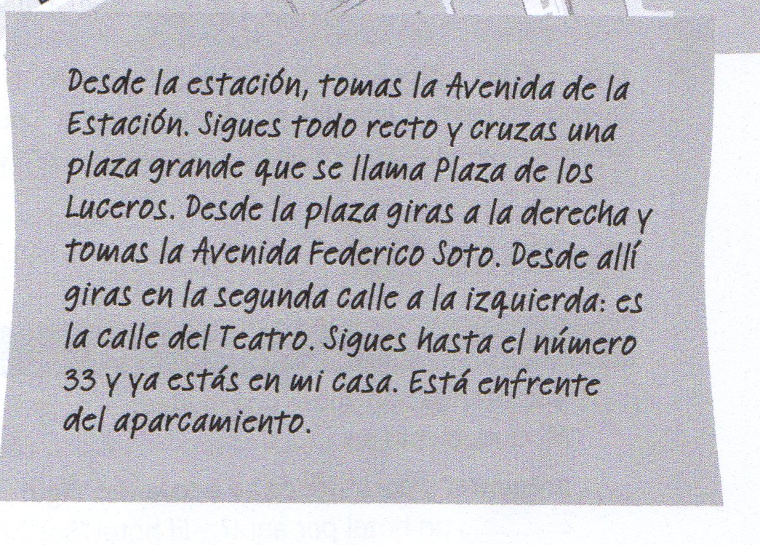
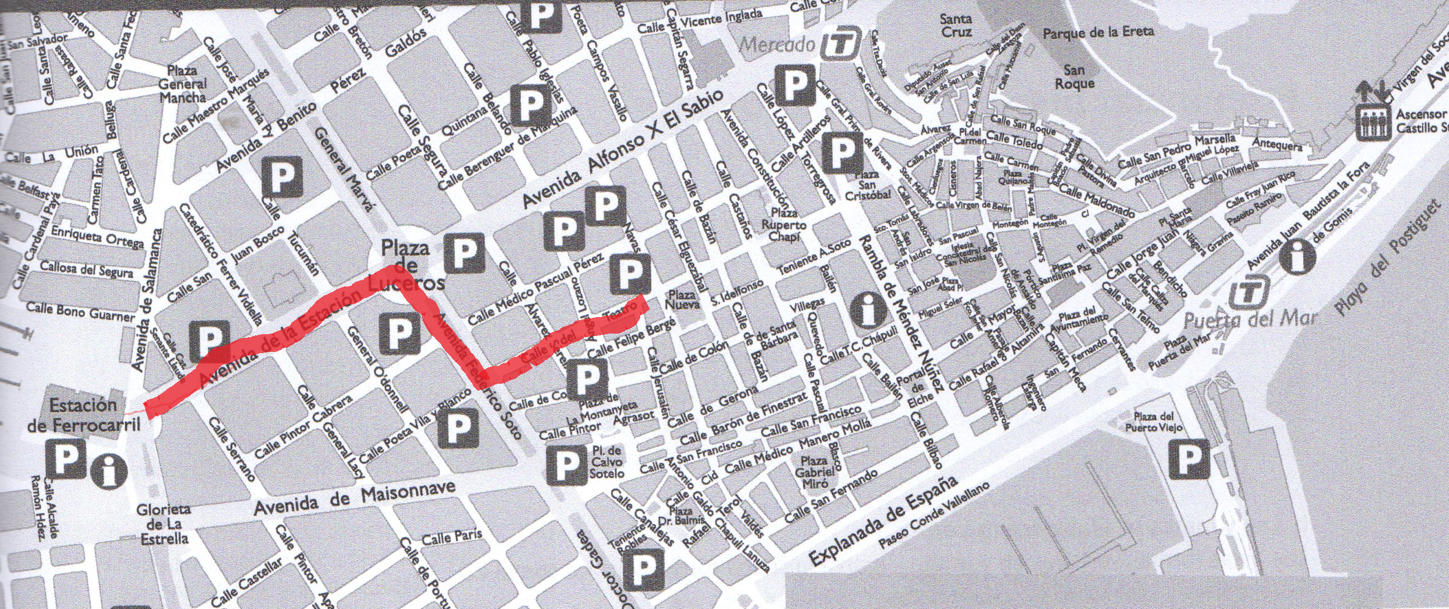
Libro pg. 53 ej. 10a

Slide 11
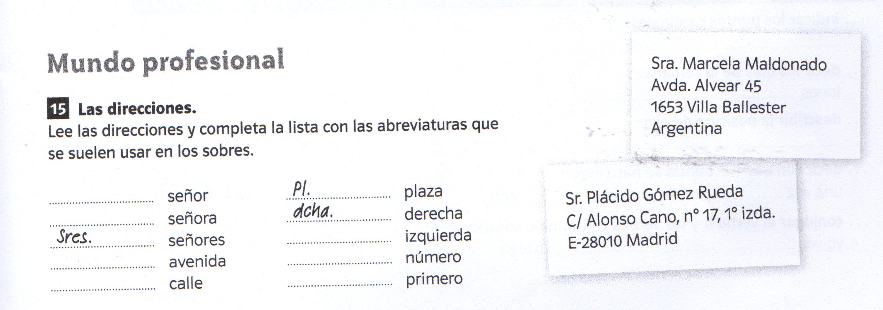
Libro pg. 53 ej. 15
Sr.
Sra.
izda.
Avda.
n°
C/
1°

Slide 12
Libro pg. 56 ej. 1a
Viaje cultural | Vacaciones activas | Vacaciones de descanso
Ir a la playa
No hacer nada
Tomar el sol
Leer mucho
Ver una iglesia
Visitar museos
Ver una galería
Pasear por el centro histórico
Ir a un concierto
Hacer senderismo
Subir a una montaña
Practicar deporte
Nadar
Ir en bici

